Slide 1

华东师范大学
East China Normal University
老年人口与老年服务
现状及预测
（以上海市为例）
项目成员：王书瑶 黄语诗 赖虹汐

Slide 2

目录
https://www.ypppt.com/
01
研究背景
04
数据获取与预处理
02
建模方法
05
可视化
03
数据建模
06
结论和建议

Slide 3

华东师范大学
PART 1
East China Normal University
01
研究背景

Slide 4
研究背景
01
02
03
截至2022年12月31日，全市65岁及以上老年人口424.40万人，占总人口的28.2%，远超国际公认的深度老龄化社会14%的标准
同时从2021年末至2022年末65岁及以上人口增加了22.03万人，增长5.5%
15-64岁劳动年龄人口抚养65岁及以上人口的老年抚养系数增加3.0个百分点

Slide 5

研究背景
2021年上海市人民政府办公厅发布
《关于推进本市“十四五”期间养老服务设施建设的实施意见》
强调了“十四五”期间本市养老服务设施建设围绕“增量、增能、增效”，落实布局专项规划，进一步织密网点，均衡布局，推动机构养老服务更加专业优质、社区养老服务更加方便可及、家庭照料能力不断增强；实现基本养老服务“应保尽保”，设施保障水平不断提高，功能不断提升，多层次多样化养老服务更加充分发展。

Slide 6

研究背景
然而，随着老年人口数量的不断增加和老龄化程度的不断加深，养老服务供需矛盾日益突出。因此，需要开展深入的研究和分析，以便更好地了解老年人口及养老服务的现状及未来发展趋势。这样可以帮助我们更好地处理养老服务供需矛盾、评估政策实施效果、为上海市养老服务行业的发展提供参考。

Slide 7
华东师范大学
PART 2
East China Normal University
E
02
建模方法

Slide 8
Leslie矩阵
Leslie矩阵人口模型是一种用于预测人口动态变化的数学模型。该模型基于年龄结构将人口划分为不同的年龄组，并通过考虑生育率和死亡率等因素，建立了一个矩阵方程来描述人口在时间上的演变。
Leslie矩阵模型的核心思想是将人口按照年龄进行分组，并假设每个年龄组的人口在下一时间步长内将按照一定的比例转移到其他年龄组。（具体数学过程请见报告）

Slide 9
建模假设
所有预测以2020年为基期，预测所需原始数据均以2020年上海市人口普查年鉴数据为基础。
(2) 本节假设预测期间各年龄组的性别占比与基期保持一致.
(3)将年龄组分为21组，最大可以取21，年龄组的组间距为5周岁。
(4) 中国目前死亡率已经处于很低的水平，在自然环境比较稳定的情况下变化不大，因此本节为了简化模型，便于预测，假设各年龄组的年龄别死亡率在预测期内与2020年上海市人口普查年鉴数据保持一致。
(5) 模型中使用的基期年龄别生育率和总和生育率用2020年上海市人口普查年鉴数据近似代替。
（6）不考虑人口迁移等因素。

Slide 10
华东师范大学
PART 3
East China Normal University
03
数据建模

Slide 11
建模过程
①数据处理与分析
②人口统计与计算
基于Pandas库的数据导入与处理，通过Pandas库的`read_excel()`函数，从Excel文件中导入了数据集。
假设一个年龄段各个年龄人数一致，根据死亡率计算死亡人数，根据出生率和性别比计算出生人数。
③新阶段人口计算
④人口数量转换和输出
计算新一阶段的人口数量，根据上一阶段人口数量结合生育率和死亡率计算新一阶段人口数量。
将人口数量转换为整数，并输出特定年份的总体、男性和女性人口数量，将其录入到excel方便后续处理。
Notes:
https://www.ypppt.com/

Slide 12

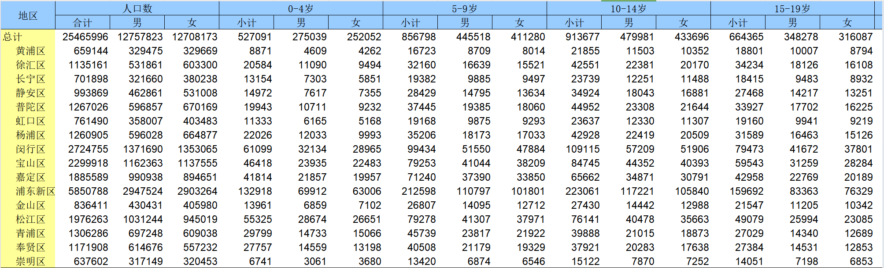
结果展示
1
以2025年部分数据为例展示，完整数据请见附录
50%
56%
66%
8%
更改文字大小属性。
更改文字大小属性。
更改文字大小属性。

Slide 13
华东师范大学
PART 4
East China Normal University
04
数据获取与预处理
.
由于在编写代码前和可视化处理前均需进行数据预处理，我们将处理数据的板块调整了展示位置

Slide 14
数据获取
来源于2020年上海市人口普查年鉴以及上海市养老服务平台
2020年上海市人口普查年鉴：包含各地区分年龄、性别的人口，各地区分年龄、性别的死亡人口，各地区分性别、孩次的出生人口，各地区育龄妇女年龄别生育率及总和生育率
上海市养老服务平台：长者照护之家，社区老年人日间照护机构，老年助餐服务场所，社区综合为老服务中心，农村睦邻点

Slide 15
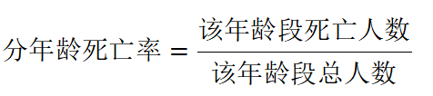
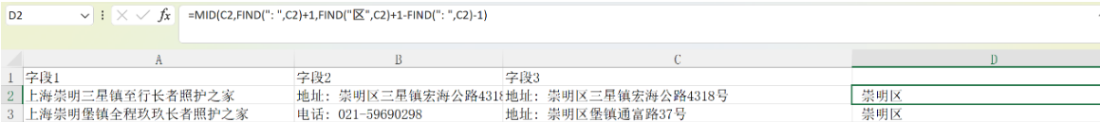
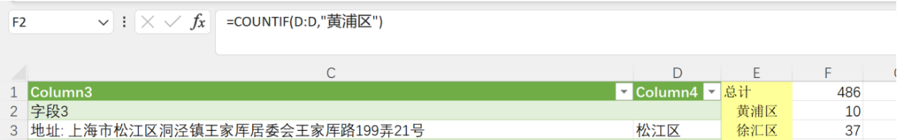
数据预处理
1
死亡率计算
2
老年服务数据预处理
将数据在Excel中运用字段提取函数，在D列中提取出相应服务所处的行政区。
3
老年服务的分区统计
将数据导入excel后，通过count函数得出相应各区分布数量。

Slide 16
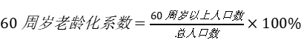
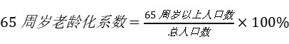
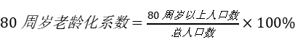
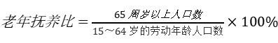
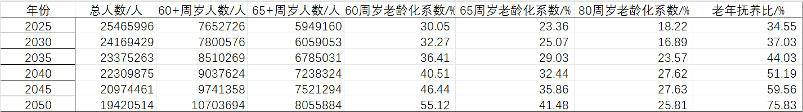
数据预处理
4
输出数据处理
处理后结果展示：

Slide 17

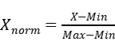
数据预处理
5
各区老年服务满足比计算（满足比即单项设施满足多少人使用）
6
数据归一化处理
将预测年份的满足比按照
进行最大最小值归一化处理，按辖区求和，得到相应年度该区的老年服务设施满足比。

Slide 18
华东师范大学
PART 5
East China Normal University
05
可视化

Slide 19
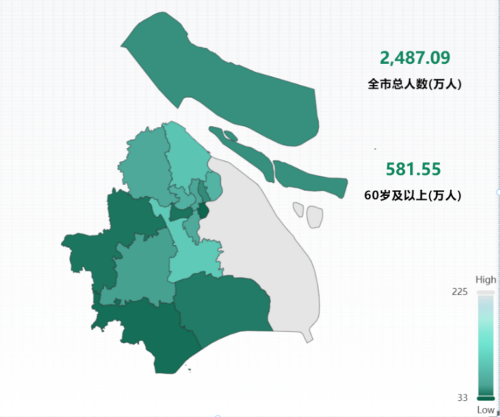
可视化展示
1. 上海市老年人口分布现状
根据上海统计局发布的《2022年上海统计年鉴》，将老年人口分布直观展示在上海市地图上
中心城区为老年人口密集区域，老龄化趋势严峻，但老年人口的分布向更均衡的方向发展

Slide 20
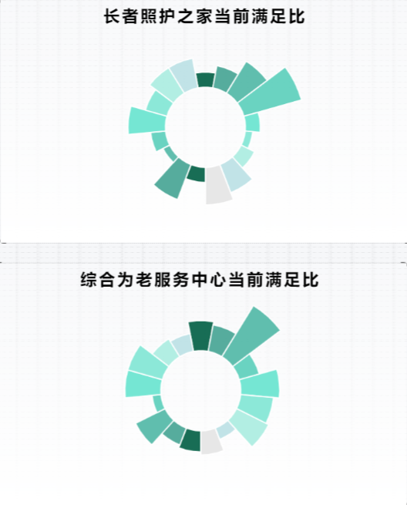
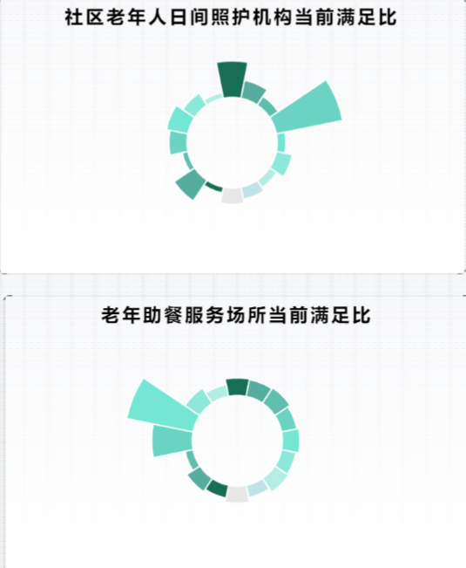
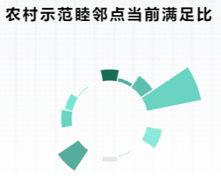
可视化展示
2. 当前各类设施满足比
根据各区老年人口数和各区每种社区养老设施（城镇）和睦邻点（农村）数量，计算得出当前每种设施的满足比，以南丁格尔玫瑰图展示
社区养老设施覆盖度较低，且空间分布不均

Slide 21
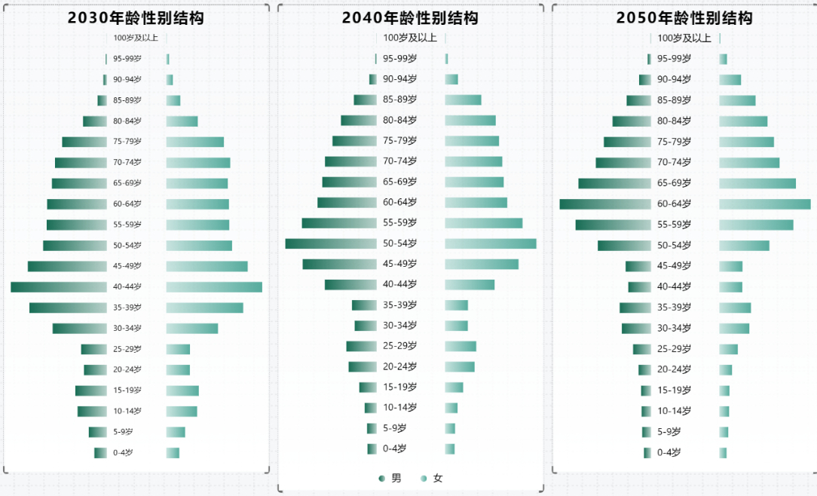
可视化展示
3. 未来年龄性别结构
预测未来2030、2040、2050年龄性别用对称柱状图将男女性别分别呈现
未来上海的人口结构中老年人口比例持续攀升

Slide 22
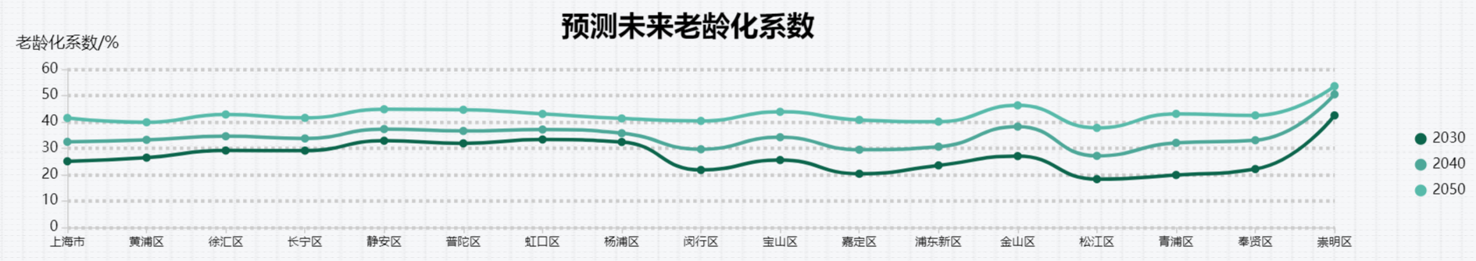
可视化展示
4. 未来老年抚养比
利用预测人口，计算未来老龄化系数，通过基础折线图展示各区差距及变化趋势
老龄化系数逐年增长，社会养老负担加重

Slide 23
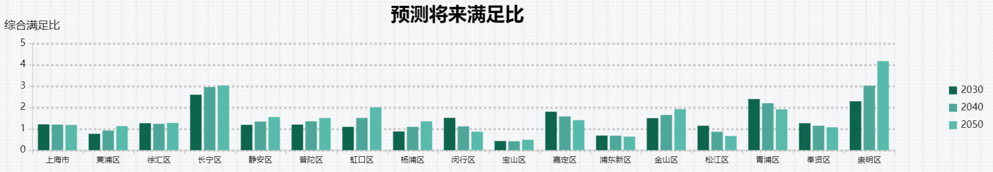
可视化展示
5. 未来设施满足比
绘制基础柱状图，展示预测各年度满足比、各区满足比差距及上海市及各辖区满足比变化

Slide 24
华东师范大学
PART 6
East China Normal University
06
结论与建议

Slide 25
结论
未来上海的人口结构中老年人口比例持续攀升，独生子女父母进入老龄阶段，纯老家庭及独居老年人群体不断壮大，再加上目前我国生育率较低，家庭养老功能弱化，社会养老负担加重
养老设施不足且分布不平衡
全市覆盖度较低，空间分布不均，种类分布不均
2. 养老设施规划不足
养老设施规划和建设未能跟上老年人口的增长速度，且缺少区
域间的统筹和总体的布局规划
如何处理好供需关系，仍然是今后上海养老服务工作面临的突出问题

Slide 26

建议
提高社区养老设施覆盖率
1
制定明确的覆盖率目标，鼓励社会力量参与，挖掘和利用社区中原有的资源
建立指标体系，加强区域统筹和布局规划
2
建立一套指标体系，考虑老年人口数、空间布局等多种因素；建立跨区域养老设施共建共享机制
有效整合资源，融合机构养老和社区养老
3
与机构养老互为补充，适度打破两者界限；与社区其它公共设施共享设施及空间资源

Slide 27
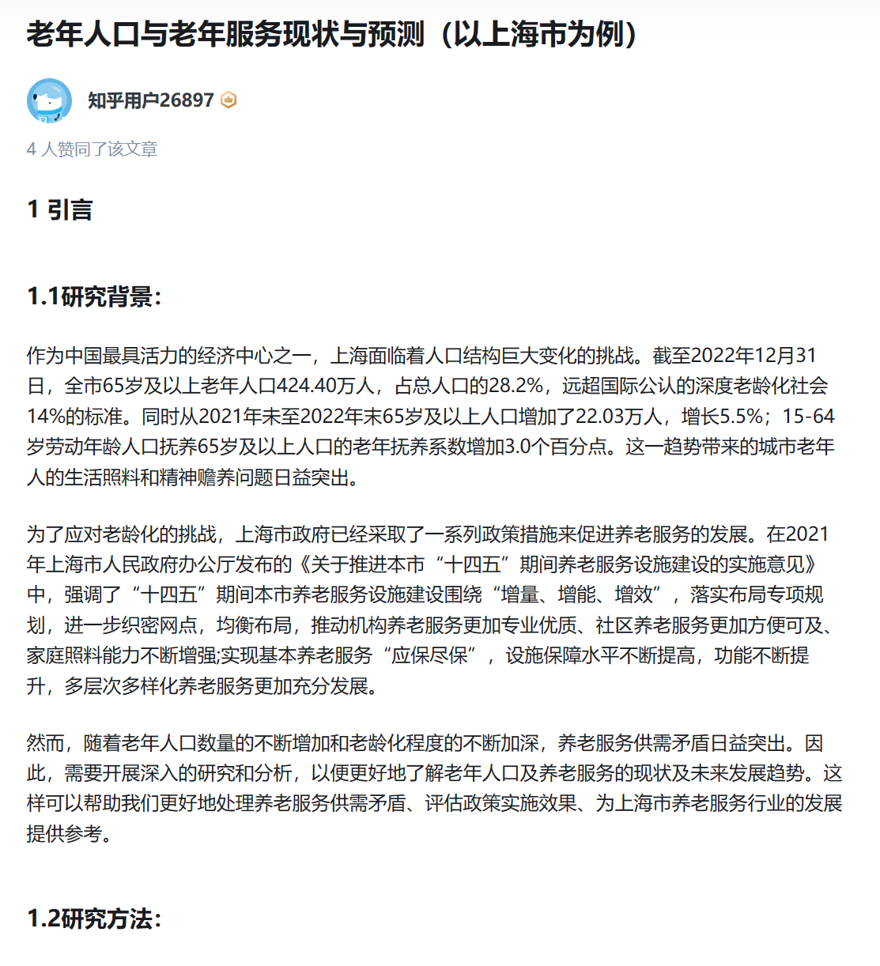
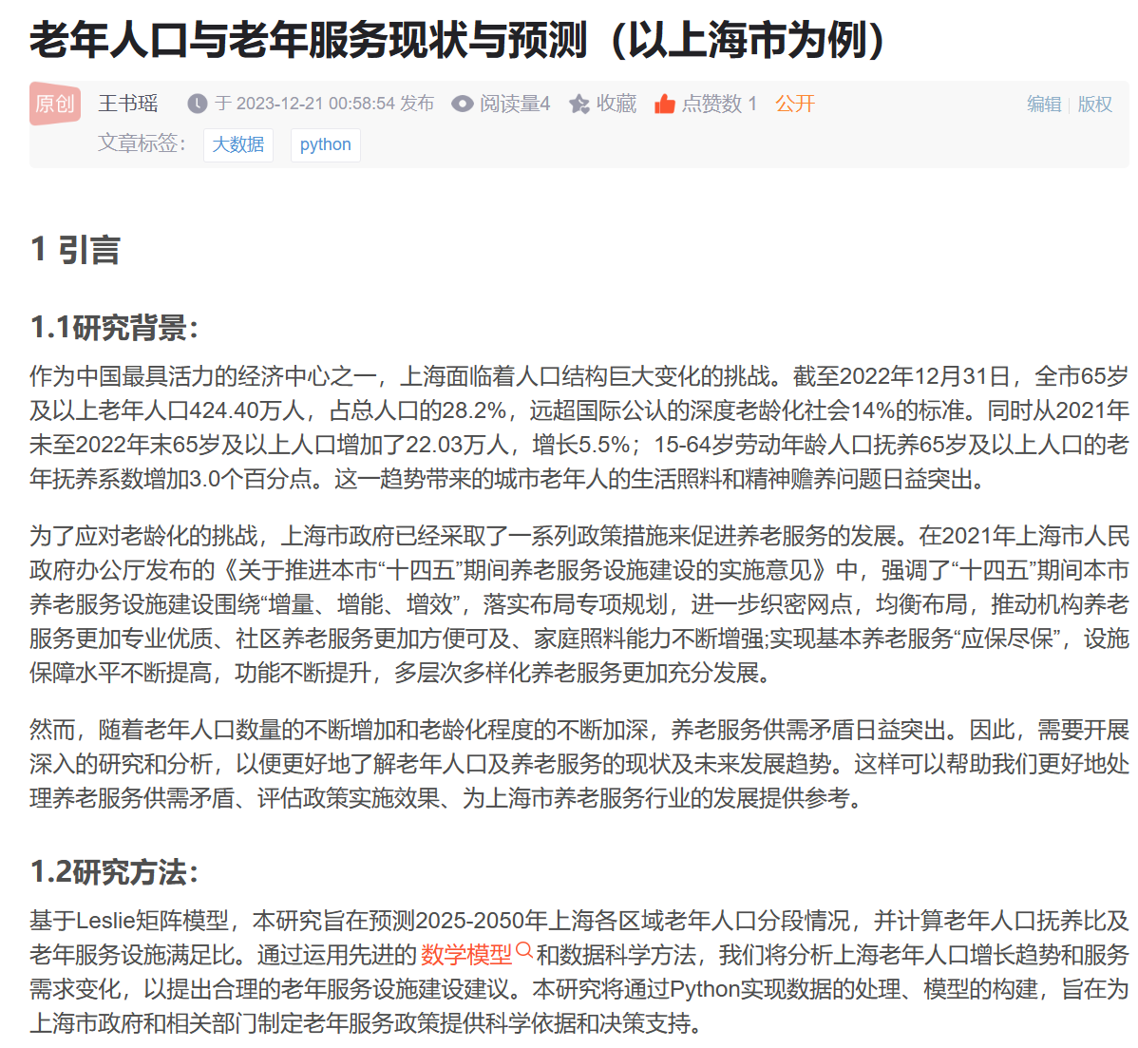
技术分享
知乎、CSDN

